Slide 1
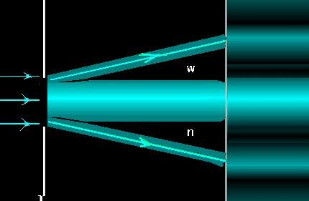
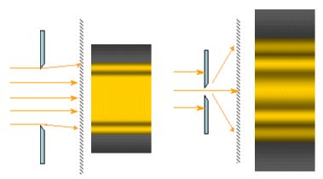
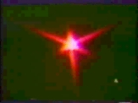
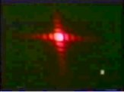
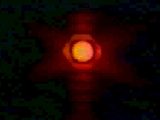
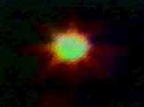
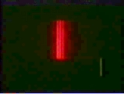
§8—3 光的衍射
一.衍射现象、惠更斯—菲涅耳原理
1.衍射现象
●衍射现象是否明显取决于障碍物线度与波长的对比.
●光在传播过程中绕过障碍物而偏离直线传播的现象.
●衍射现象和干涉现象的实质都是光波的叠加.

Slide 2




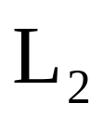
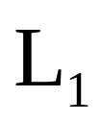
2.分类
菲 涅 尔 衍 射
夫 琅 禾 费 衍 射
缝
缝
光源、屏与缝相距有限远
光源、屏与缝相距无限远
在实验中实现
夫琅禾费衍射

Slide 3



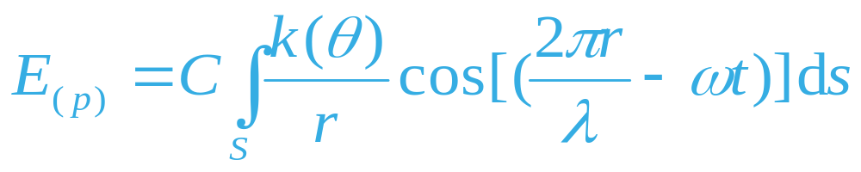






3. 惠更斯 — 菲涅尔原理
原理内容：
(1)同一波前上的各点发出的都是相干子波。
(2)各子波在空间某点的相干叠加，就决定了该点波的强度。
数学表达式：
将波面 S 划分成无数的面元ds ，每一面元都是子波源。 P 点的光振动是所有面元光振动的叠加：
其中 C 由光强决定；
为倾斜因子

Slide 4
二. 单缝衍射
1.装置和现象

Slide 5

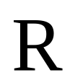
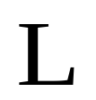
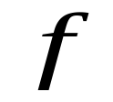









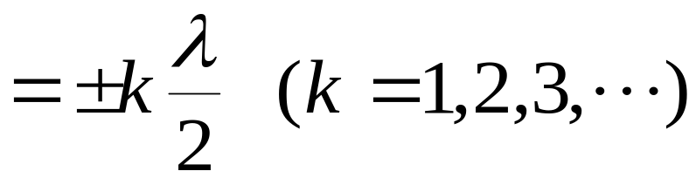
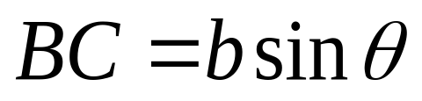
2.理论分析
夫 琅 禾 费 单 缝 衍 射
衍射角
（衍射角 ：向上为正，向下为负 .）
菲涅尔波带法

Slide 6









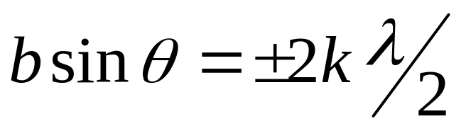
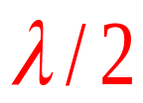


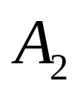
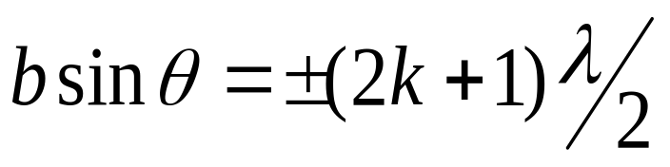
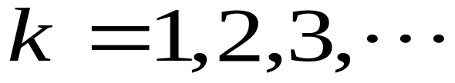
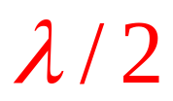
缝长

Slide 7
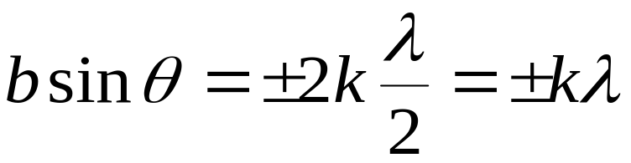
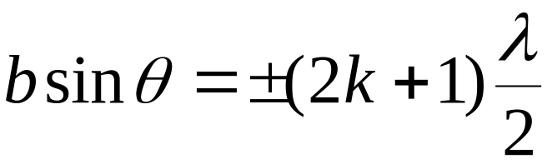

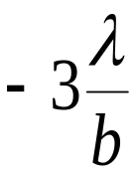
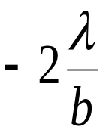
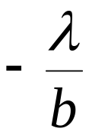

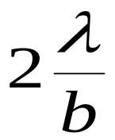
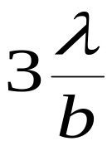
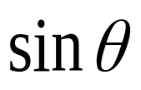

3.条纹分布
干涉相消（暗纹）
干涉加强（明纹）

Slide 8
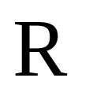
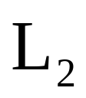







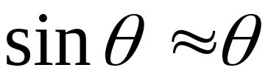

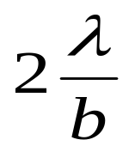
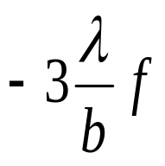
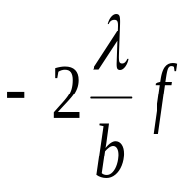
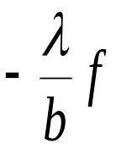
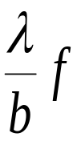
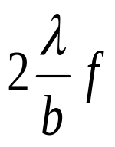
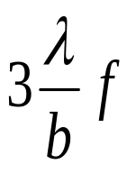
当 较小时，

Slide 9
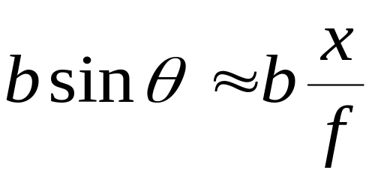
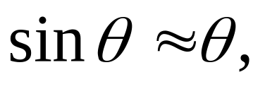
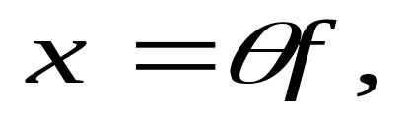
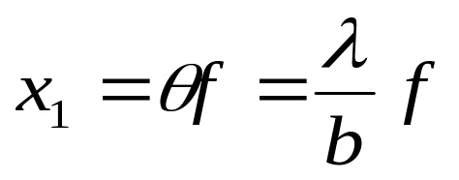

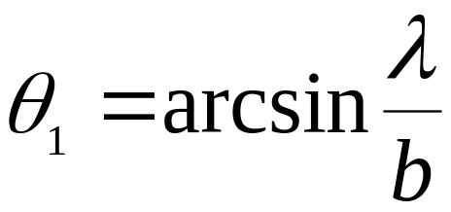
干涉相消（暗纹）
讨 论
干涉加强（明纹）
（1）第一暗纹距中心的距离
第一暗纹的衍射角

Slide 10
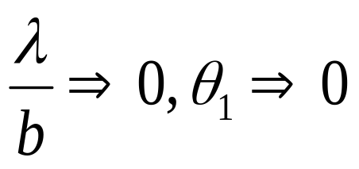


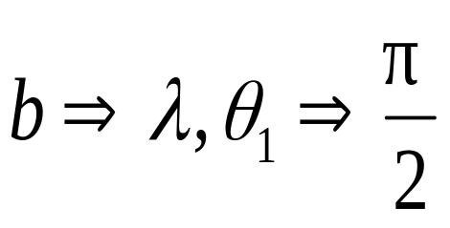


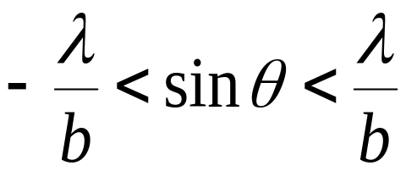
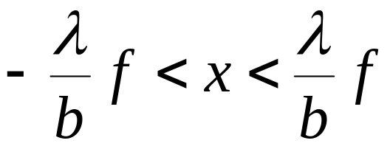
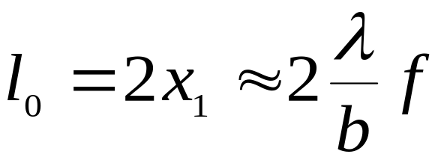
第一暗纹的衍射角
增大， 减小
光直线传播
一定
减小， 增大
衍射最大
一定， 越大， 越大，衍射效应越明显.
（2）中央明纹
（ 的两暗纹间）
角范围
线范围
中央明纹的宽度

Slide 11
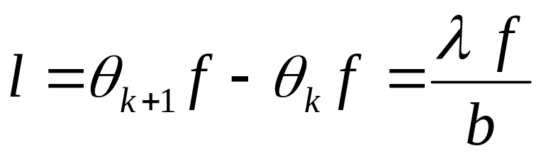
（3）条纹宽度（相邻条纹间距）
干涉相消（暗纹）
干涉加强（明纹）
除了中央明纹外的其它明纹、暗纹的宽度
（4）单缝衍射的动态变化
单缝上下移动，根据透镜成像原理衍射图不变 .
单缝上移，零级明纹仍在透镜光轴上.

Slide 12










（5）入射光非垂直入射时光程差的计算
（中央明纹向下移动）
（中央明纹向上移动）

Slide 13



不同缝宽的单缝衍射条纹的比较
0.16 mm
0.08 mm
0.04 mm
0.02 mm

Slide 14







例1 设有一单色平面波斜射到宽度为 的单缝
上（如图），求各级暗纹的衍射角 .
解
由暗纹条件

Slide 15










三.圆孔衍射
1.圆孔衍射现象
艾里斑
：艾里斑直径

Slide 16

2.瑞利判据
对于两个强度相等的不相干的点光源（物点），一个点光源的衍射图样的主极大刚好和另一点光源衍射图样的第一极小相重合，这时两个点光源（或物点）恰为这一光学仪器所分辨.

Slide 17










3.光学仪器的分辨率
（两光点刚好能分辨）
光学仪器的通光孔径
*
*
最小分辨角
光学仪器分辨率

Slide 18




望远镜的分辨率
望远镜物镜孔径为D，则其最小分辨角为
望远镜除了有放大作用外，相对人眼还提高了对物体的分辨率，所提高的倍数为D/ d
显微镜的放大率
显微镜的放大率公式：
其中f₁ , f₂为物镜和目镜的焦距；l 为显微镜的筒长（一般为17~19cm），d 为明视距离。

Slide 19
提高光学仪器分辨率的方法
由于光学仪器的分辨率与圆孔孔径成正比，与光波波长成反比，我们可以通过两个途径提高分辨率：
（1）增大仪器的孔径 D 。因此天文观测用的射电望远镜的直径比普通望远镜要大得多。
（2）减小入射光的波长λ：
① 可以将被测物与显微镜之间的空间充满介质，以减小光波波长 λ，提高显微镜的分辨率；
② 用波长更短的波作为入射光，根据这一思想，人们发明了电子显微镜。
光学仪器的分辨率与放大率没有直接关系，无法通过提高放大率来增大分辨率。因为放大率增大了，爱里斑的半径也随之增大，原来不能分辨的两点仍然无法分辨开。

Slide 20

FAST突破了射电望远镜的百米极限，口径500米，总重量超过2000吨，反射面总面积约25万平方米，相当于近30个足球场，是我国目前最大的天文工程。
观测的天体数目将大幅度增加，观测中性氢的分布来研究宇宙膨胀速度 ，对中性氢的观测就能知道物质在宇宙中是怎样分布的，进而可以测量出宇宙如何膨胀，并推算暗能量的性质 ，利用脉冲星去研究黑洞周围的时空 ，利用脉冲星探测引力波

Slide 21




例
一直径为d₁=2mm的氦氖激光束射向月球表面，其波长为λ=632.8 nm，已知月球和地面的距离为 。
求
(1)在月球上得到的光斑的直径D₁有多大？
(2)如果这激光束经扩束器扩展成直径为d₂=2m，则在月球表面上得到的光斑直径D₁将为多大？在激光测距仪中，通常采用激光扩束器，这是为什么？
解
（1）由题意有
（2）
可见，激光通过扩束后，其方向性大为改善，强度大大提高。

Slide 22




例1 设人眼在正常照度下的瞳孔直径约为3mm，而在可见光中，人眼最敏感的波长为550nm，问
（1）人眼的最小分辨角有多大？
（2）若物体放在距人眼25cm（明视距离）处，则两物点间距为多大时才能被分辨？
解（1）
（2）

Slide 23



例2 毫米波雷达发出的波束比常用的雷达波束窄，这使得毫米波雷达不易受到反雷达导弹的袭击.
（1）有一毫米波雷达，其圆形天线直径为55cm，发射频率为220GHz的毫米波，计算其波束的角宽度；
（2）将此结果与普通船用雷达发射的波束的角宽度进行比较，设船用雷达波长为1.57cm，圆形天线直径为2.33m .
解（1）
（2）

Slide 24





四.衍射光栅
1.光栅---分光元件,许多等宽度、等距离的狭缝排列起来形成的光学元件.
透射光栅
反射光栅
光栅常数
透光宽度
光栅宽度为 l ，每毫米缝数为 m ，则总缝数
不透光宽度

Slide 25



2 光栅衍射条纹的形成
衍射角
光栅的衍射条纹是衍射和干涉的总效果

Slide 26










相邻两缝间的光程差：
衍射角
明纹位置
第 k 级明纹坐标为：
相邻明纹间距为：
光栅常数：

Slide 27










讨论
(1) 能观察到的主极大条纹的最大级数为：
(2) 光栅中狭缝条数越多，明纹越亮

Slide 28


3 光栅光谱
入射光为白光时， 不同， 不同，按波长分开形成光谱.
第3级光谱
中央明纹
第1级光谱
第2级光谱
白光
1紫
1红
2紫
3紫
2红
3红
当 时，第k级和第k+1级的光谱将发生重叠。

Slide 29









一级光谱
三级光谱
二级光谱
例如 二级光谱重叠部分光谱范围
二级光谱重叠部分:

